Slide 1
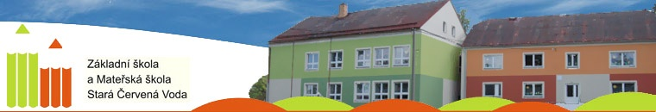
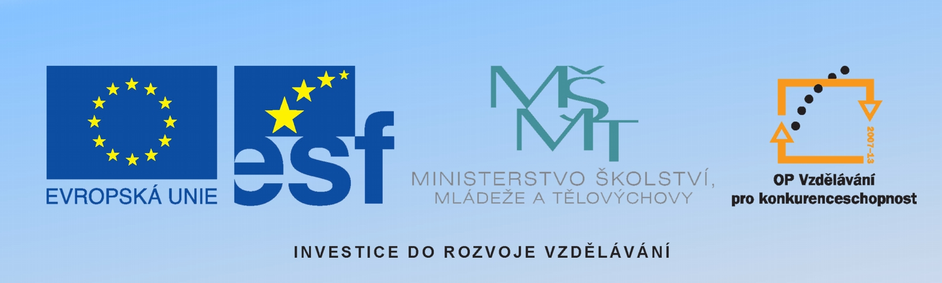
POVRCH KVÁDRU
Mgr. Kateřina Gajdošová

Slide 2
VY_32_INOVACE_26_POVRCH KVÁDRU
Autor DUM : Mgr. Kateřina Gajdošová
Škola: ZŠ a MŠ Stará Červená Voda, příspěvková organizace, 79053 Stará Červená Voda 164
Vytvořeno v rámci v projektu „EU peníze školám“
OP VK oblast podpory 1.4 s názvem Zlepšení podmínek pro vzdělávání na základních školách

Slide 3
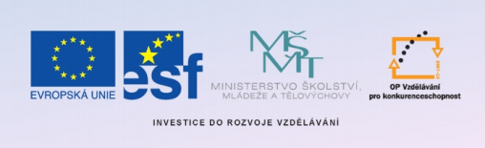
Anotace
Vytvořeno jako DUM do předmětu Matematika.
Vzdělávací oblast: Matematika a její aplikace ; téma : Povrch kvádru.
Vytvořeno pro 5. ročník základní školy.
Materiál slouží k procvičení a upevnění učiva.
Materiál doporučuji prezentovat na interaktivní tabuli.
Materiál byl vytvořen a pilotován v II. pololetí školního roku 2012/2013.

Slide 4
Načrtni krychli a kvádr a řekni, v čem se tyto tělasa shodují a v čem se liší?
Krychle
Kvádr

Slide 5
Načrtni krychli a kvádr a řekni, v čem se tyto tělasa shodují a v čem se liší?
Krychle
Kvádr

Slide 6
Kvádr
Vypočítej povrch kvádru, znáš-li obsahy tří jeho stěn se společným vrcholem
S ab
S ac
S bc
12 cm²
15 cm²
20 cm²
P = cm²
15 m²
400 dm²
8 m²
P = m²
3 dm²
15 dm²
800 cm²
P = dm²

Slide 7
Správné řešení
S ab
S ac
S bc
12 cm²
15 cm²
20 cm²
P = 47 cm²
15 m²
400 dm²
8 m²
P = 27 m²
3 dm²
15 dm²
800 cm²
P = 26 dm²

Slide 8
Vypočítej povrch kvádru, znáš-li jeho rozměry
a
b
c
4 m
12 m
7 m
40 dm
52 dm
47 dm
29 cm
248 mm
2 dm

Slide 9
Vypočítej povrch kvádru, znáš-li jeho rozměry
Vzorec: P= 2* (Sab + Sac + Sbc)
a
b
c
4 m
12 m
7 m
P = 320 m²
40 dm
52 dm
47 dm
P = 12808 dm²
29 cm
248 mm
2 dm
P = 3590.4 cm²

Slide 10
Víš, v čem přišel pan ředitel do školy, když byl v „kvádru“?

Slide 11
Zdroje
  www.office.microsoft.com
  Archiv autora

